Slide 1
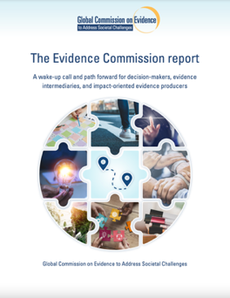

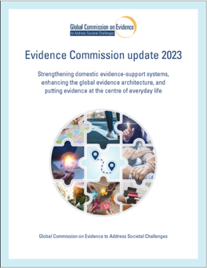
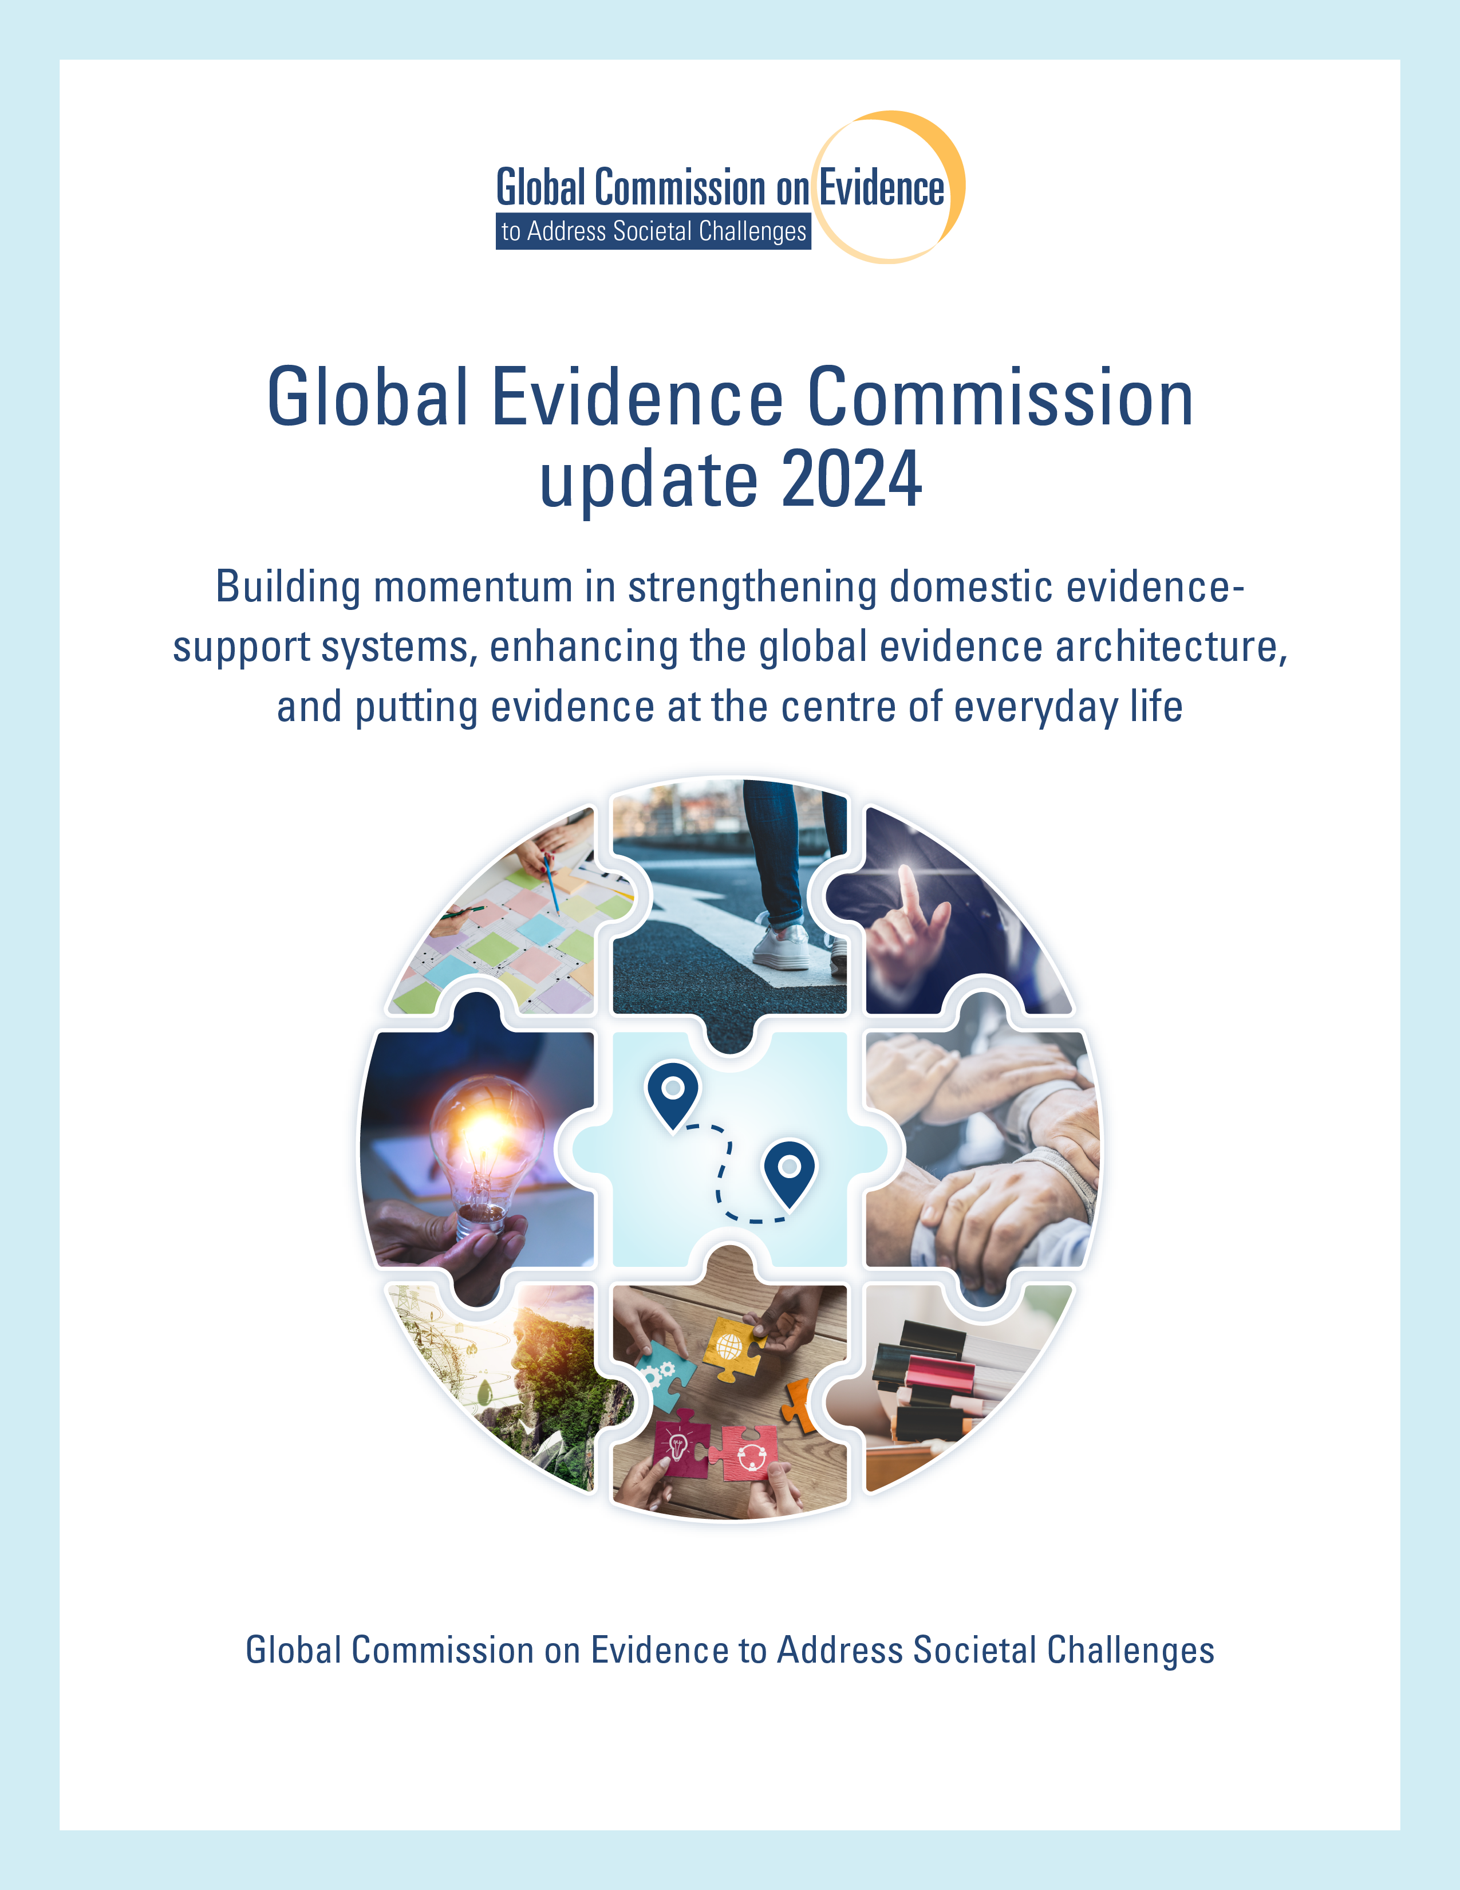


推动使用证据应对社会挑战的根本性变革所需的力量正在积聚
2024更新版
全球证据委员会报告
2023更新版
*
    规范和加强国家证据支持体系
    改善和利用全球证据架构
    让证据成为日常生活的中心

Slide 2
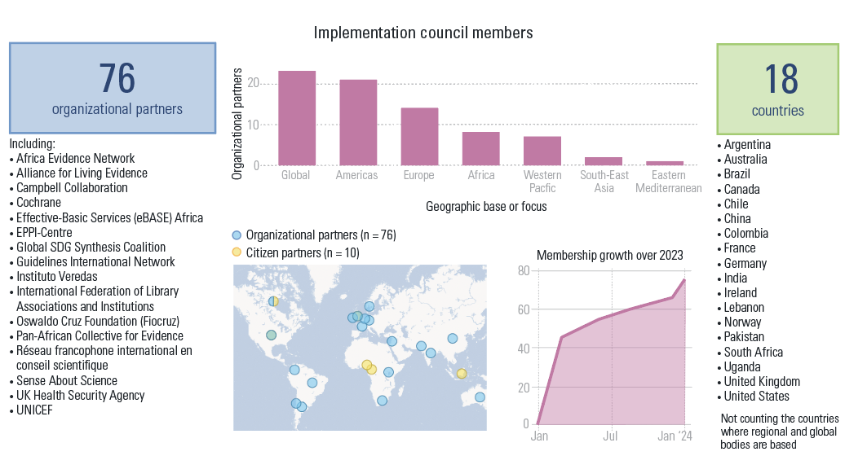
我们的实施理事会包括全球18个国家及多个全球和区域机构的76家合作伙伴
实施理事会成员
合作伙伴
合作组织
国家
包括:
非洲证据协作网
动态证据联盟
Campbell协作网
Cochrane协作网
非洲有效-基层服务中心
英国政策与实践信息协调证据中心
全球可持续发展综合联盟
国际指南协作网
巴西Instituto Veredas
国际图书馆协会联合会
巴西奥斯瓦尔多克鲁兹基金会
泛非洲证据联盟
国际法语科学咨询协作网
“科学智识”慈善机构（英国）
英国卫生安全局
联合国儿童基金会
阿根廷
澳大利亚
巴西
加拿大
智利
中国
哥伦比亚
法国
德国
印度
爱尔兰
黎巴嫩
挪威
巴基斯坦
南非
乌干达
英国
美国
不包括地区和全球机
构所在的国家
西太平洋
全球
美洲
欧洲
非洲
西太平洋
东南亚
地中海东部
地理位置
合作组织伙伴 (n = 76)
公民伙伴 (n = 10)
2023年度成员增长量
23年 1 月 23年 7 月 24年 1 月

